Slide 2
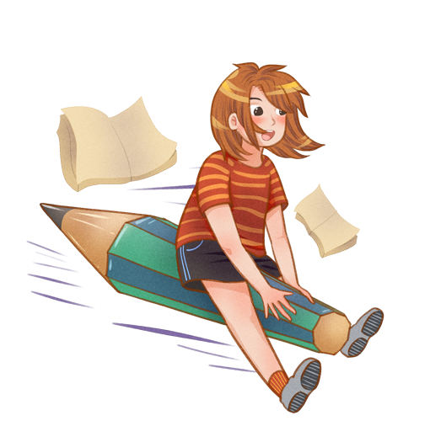
KHỞI
ĐỘNG

Slide 3
TỪ ĐỒNG NGHĨA
TỪ TRÁI NGHĨA
TỪ ĐỒNG ÂM
TỪ NHIỀU NGHĨA

Slide 4
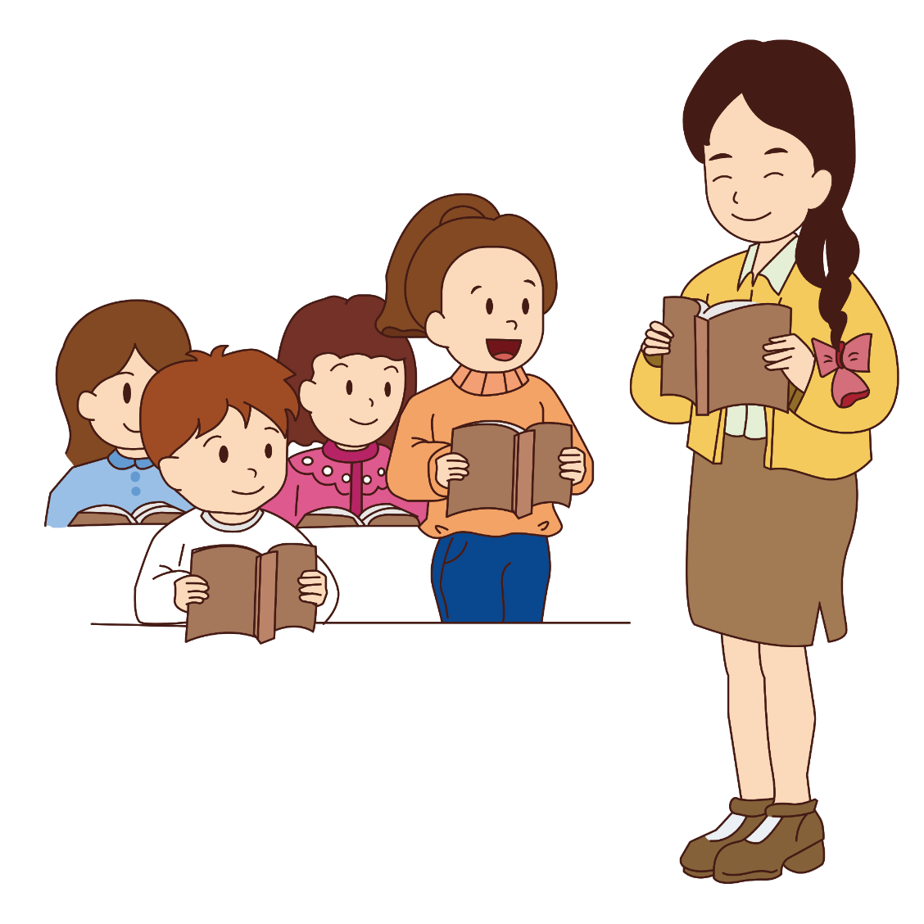
Từ nhiều nghĩa là từ có
nghĩa gốc và một hay
một số nghĩa chuyển
Thế nào là từ
nhiều nghĩa?

Slide 5
Các nghĩa của từ nhiều
nghĩa bao giờ cũng có
mối liên hệ với nhau.

Slide 6
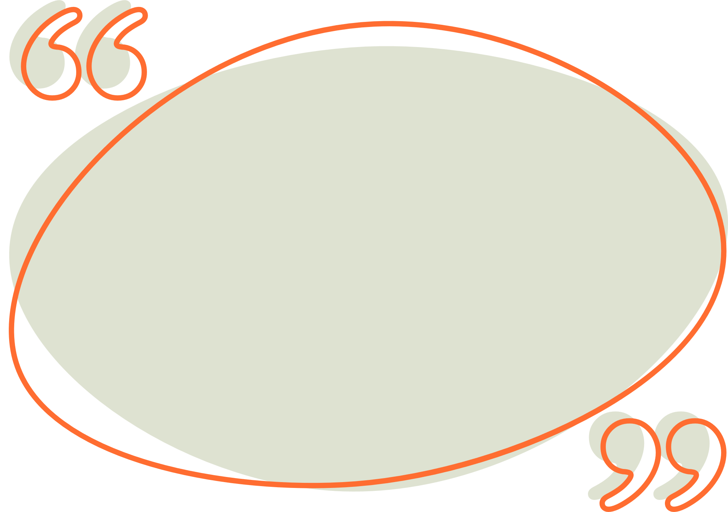
Từ “đi” trong câu sau mang nghĩa gốc hay nghĩa chuyển?
Bác Tư đi nước cờ này thật cao tay!
A. Nghĩa chuyển
B. Nghĩa gốc

Slide 7
Dòng nào sau đây có từ
“tay” mang nghĩa gốc?
A. Tay áo của bố bị bẩn rồi ạ!
B. Anh ấy là một tay lái cừ khôi.
C. Em yêu đôi bàn tay chai sần của
mẹ vì đã vất vả nuôi em khôn lớn.

Slide 9
Bài tập 1: Tìm ở cột B lời giải thích hợp cho từ chạy trong mỗi câu ở cột A:
A
B
a) Hoạt động của máy móc.
(1) Bé chạy lon ton trên sân.
(2) Tàu chạy băng băng trên
đường ray.
b) Khẩn trương tránh những
điều không may sắp xảy đến.
(3) Đồng hồ chạy đúng giờ.
c) Sự di chuyển nhanh của phương tiện giao thông.
(4) Dân làng khẩn trương
chạy lũ.
d) Sự di chuyển nhanh bằng
chân.

Slide 10
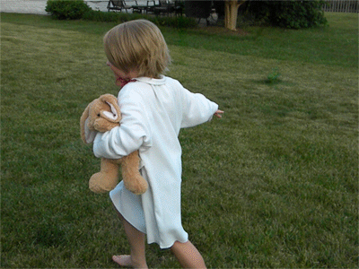
(1) Bé chạy lon ton trên sân.

Slide 11
Bài tập 1: Tìm ở cột B lời giải thích hợp cho từ chạy trong mỗi câu ở cột A:
A
B
a) Hoạt động của máy móc.
(1) Bé chạy lon ton trên sân.
(2) Tàu chạy băng băng trên
đường ray.
b) Khẩn trương tránh những
điều không may sắp xảy đến.
(3) Đồng hồ chạy đúng giờ.
c) Sự di chuyển nhanh của phương tiện giao thông.
(4) Dân làng khẩn trương
chạy lũ.
d) Sự di chuyển nhanh bằng
chân.

Slide 12
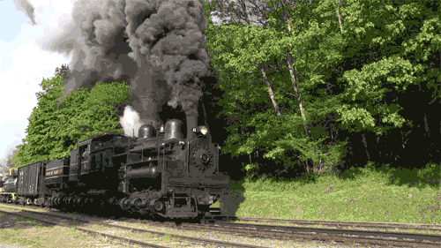
(2) Tàu chạy băng băng trên đường ray.

Slide 13
Bài tập 1: Tìm ở cột B lời giải thích hợp cho từ chạy trong mỗi câu ở cột A:
A
B
a) Hoạt động của máy móc.
(1) Bé chạy lon ton trên sân.
(2) Tàu chạy băng băng trên
đường ray.
b) Khẩn trương tránh những
điều không may sắp xảy đến.
(3) Đồng hồ chạy đúng giờ.
c) Sự di chuyển nhanh của phương tiện giao thông.
(4) Dân làng khẩn trương
chạy lũ.
d) Sự di chuyển nhanh bằng
chân.

Slide 14
(3) Đồng hồ chạy đúng giờ.

Slide 15
Bài tập 1: Tìm ở cột B lời giải thích hợp cho từ chạy trong mỗi câu ở cột A:
A
B
a) Hoạt động của máy móc.
(1) Bé chạy lon ton trên sân.
(2) Tàu chạy băng băng trên
đường ray.
b) Khẩn trương tránh những
điều không may sắp xảy đến.
(3) Đồng hồ chạy đúng giờ.
c) Sự di chuyển nhanh của phương tiện giao thông.
(4) Dân làng khẩn trương
chạy lũ.
d) Sự di chuyển nhanh bằng
chân.

Slide 16
(4) Dân làng khẩn trương chạy lũ.

Slide 17
Bài tập 1: Tìm ở cột B lời giải thích hợp cho từ chạy trong mỗi câu ở cột A:
A
B
a) Hoạt động của máy móc.
(1) Bé chạy lon ton trên sân.
(2) Tàu chạy băng băng trên
đường ray.
b) Khẩn trương tránh những
điều không may sắp xảy đến.
(3) Đồng hồ chạy đúng giờ.
c) Sự di chuyển nhanh của phương tiện giao thông.
(4) Dân làng khẩn trương
chạy lũ.
d) Sự di chuyển nhanh bằng
chân.

Slide 18
Bài 2: Dòng nào dưới đây nêu đúng nét nghĩa chung của từ “chạy” có trong tất cả các câu trên?
Sự di chuyển.
Sự vận động nhanh.
Di chuyển bằng chân.

Slide 19
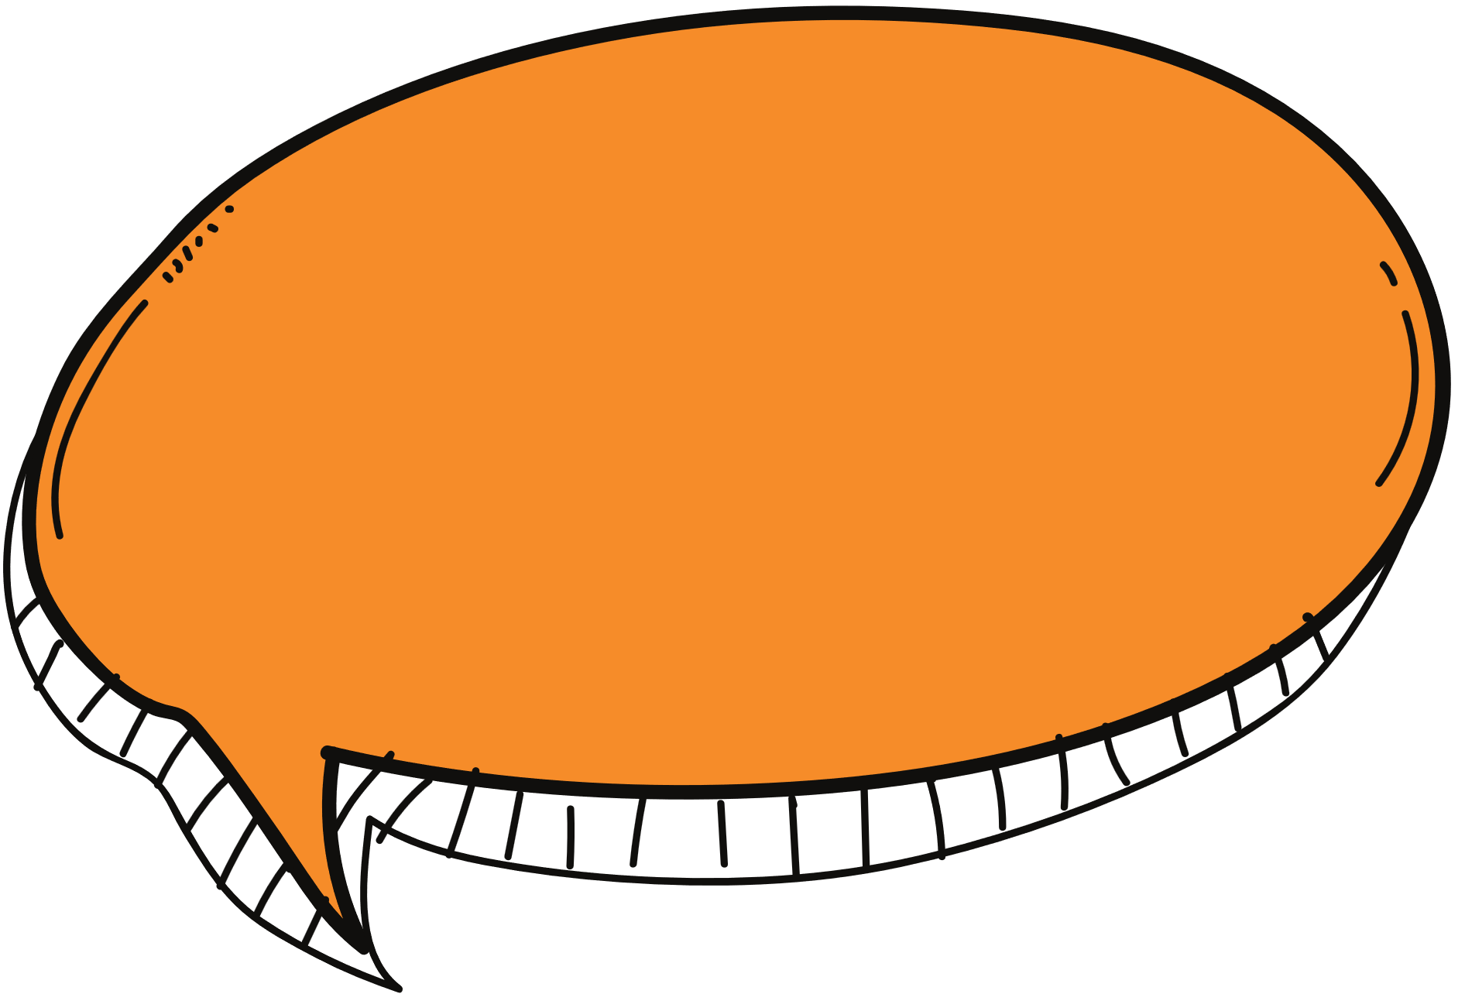
chạy (động từ): người hoặc
động vật di chuyển bằng
những bước nhanh, mạnh
và liên tiếp.

Slide 20
Bài 2: Dòng nào dưới đây nêu đúng nét nghĩa chung của từ “chạy” có trong tất cả các câu trên?
Sự di chuyển.
Sự vận động nhanh.
Di chuyển bằng chân.

Slide 21
Bài 3: Khoanh tròn vào chữ cái trước câu có từ “ăn” được dùng với nghĩa gốc.
A. Bác Lê lội ruộng nhiều nên bị nước ăn chân.
B. Cứ chiều chiều, Vũ lại nghe tiếng còi tàu vào cảng ăn than.
C. Hôm nào cũng vậy, cả gia đình tôi cùng ăn bữa cơm tối rất vui vẻ.

Slide 22
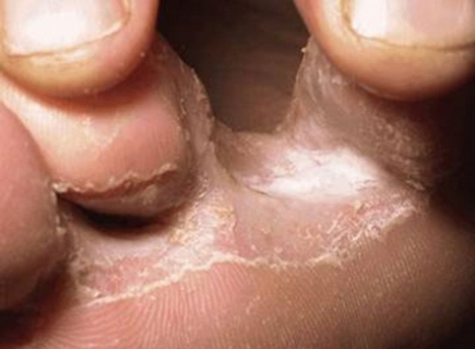
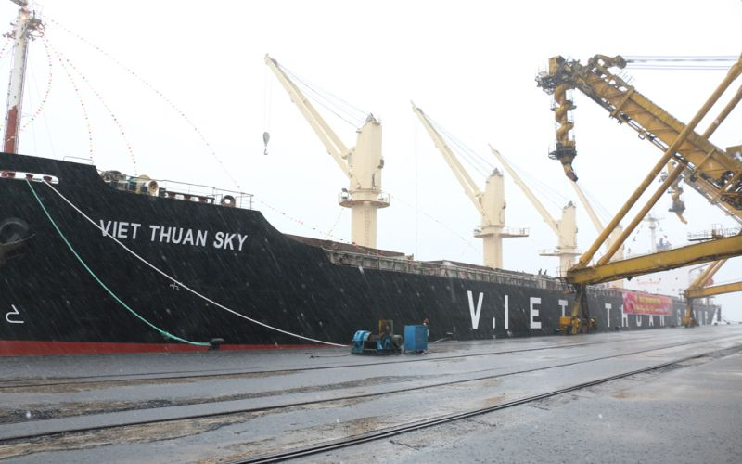
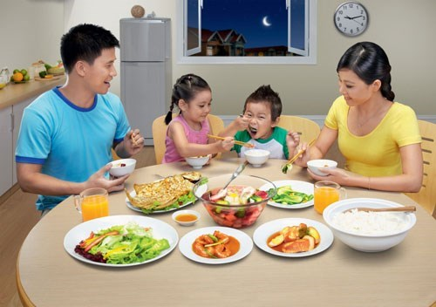
nước ăn chân
tàu ăn than
ăn
ăn tối

Slide 23
Bài 3: Khoanh tròn vào chữ cái trước câu có từ “ăn” được dùng với nghĩa gốc.
A. Bác Lê lội ruộng nhiều nên bị nước ăn chân.
B. Cứ chiều chiều, Vũ lại nghe tiếng còi tàu vào cảng ăn than.
C. Hôm nào cũng vậy, cả gia đình tôi cùng ăn bữa cơm tối rất vui vẻ.

Slide 24
Bài 4: Chọn một trong hai từ đi hoặc đứng, đặt câu để phân biệt các nghĩa của từ ấy:
Chú ý: Chỉ đặt câu với các nghĩa đã cho của từ “đi” và “đứng”. Không đặt câu với các nghĩa khác.

Slide 25
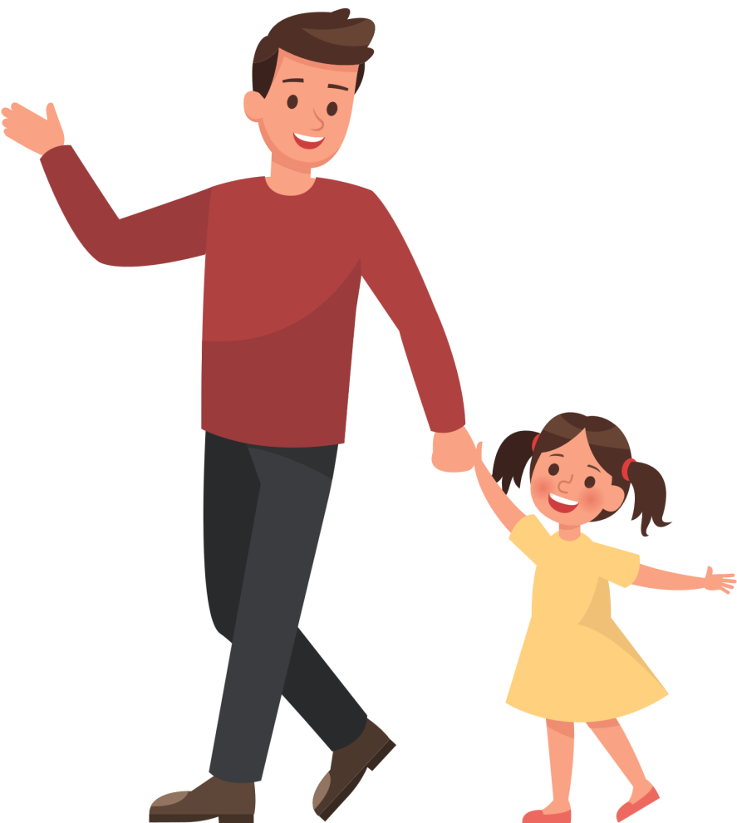
a. Đi
Nghĩa 1: tự di chuyển bằng bàn chân.
Ví dụ: Bé Na đang tập đi.
Nghĩa 2: mang (xỏ) vào chân hoặc tay để che, giữ.
Ví dụ: Bé Na thích đi đôi giày màu hồng.

Slide 26
b. Đứng
Nghĩa 1: ở tư thế thân thẳng, chân đặt trên mặt nền.
Ví dụ: Bố đứng đợi bạn Nam ra về.
Nghĩa 2: ngừng chuyển động.
Ví dụ: Trời đang đứng gió.

Slide 27
Thử xem câu mình đặt có đúng và hay không nhé!

Slide 28
Dặn dò
- Ôn tập về Từ nhiều nghĩa
- Chuẩn bị bài mới

